Slide 1
Golang
Une introduction au langage Go

Slide 2
Pourquoi croire en Go ?
En 2009, Google dévoile un langage de programmation dont le début de la conception remonte à 2007
À la tête de ce projet, Robert Griesemer, Rob Pike, et Ken Thompson, qui continue d’innover sans relâche à 73 ans, après nous avoir déjà tant offert
Malheureusement, si la nouvelle fait grand bruit, peu de projets adoptent ce nouveau venu, nommé Go mais plus souvent désigné par Golang, pour éviter toute confusion
Sept ans après ses débuts officiels, je crois plus que jamais que Golang apporte des solutions aux problématiques actuelles.
Voici pourquoi

Slide 3
Pourquoi croire en Go ?
Golang était-il trop en avance sur son temps ?
C’est bien possible.
Conçu pour gérer des datacenters, consommer peu de ressources, exploiter au mieux les CPU modernes à cœurs multiples ou encore faciliter la lecture du code, il répondait à des problématiques qui n’était pas forcément encore au cœur de nos préoccupations il n’y a pas si longtemps.
Quand on analyse la situation, on réalise que l’heure est venue de réévaluer les atouts de Golang, trop longtemps ignoré par beaucoup.
Car chaque ère technologique a catalysé le développement d’un ou plusieurs langages : les gros systèmes ont vu naitre le Cobol. Unix, le C. Windows, les L4G. Sans parler du Web qui aura fait exploser PHP, Java, Python, Ruby, JavaScript…
Les mutations engendrées par le cloud vont forcément provoquer l’apparition sur le devant de la scène d’un ou plusieurs langages.

Slide 4
Pourquoi croire en Go ?
J’attends depuis des années l’arrivée de ces derniers, capables de nous permettre de développer efficacement sur les nouvelles infrastructures.
Et quand on regarde les spécificités du Go, on se dit qu’on a peut-être déjà la solution à portée de la main :
il est à la base de tous les outils de l’ère du Cloud : Docker, Kubernetes, etc.
il est simple, mais offre nativement tout ce qu’il faut pour développer une plateforme de services.
il intègre nativement la concurrence d’accès.

Slide 5
Pourquoi croire en Go ?
il permet de déployer des conteneurs légers… vraiment légers ! À quoi ça sert d’avoir des conteneurs légers s’il faut booter des machines virtuelles (JVM, CLR, V8) énormes en occupation mémoire dedans ?
il est idéal pour construire des micro services.
il supporte nativement JSON et HTTP (client et serveur).
il est poussé par une communauté bienveillante.
il va être largement adopté par les universités pour enseigner la programmation concurrente. Dans quelques années, tous les étudiants auront dans leur bibliothèque le nouveau Kernighan, qui après avoir écrit le bestseller « The C Programming Language », vient de sortir « The Go Programming Language ».

Slide 6
Pourquoi croire en Go ?
Cette liste de points cruciaux démontre que Golang est totalement en adéquation avec nos préoccupations de 2017.
Il est capable de résoudre un nombre de problématiques incroyable, des problématiques dont nous n’avions pas forcément conscience en 2009.
Est-il la solution parfaite ? Je ne suis pas loin de le penser.
Mais une chose est certaine : il est impossible d’imaginer que les langages créés avec les contraintes technologiques d’il y a 20 ans soient capables de répondre aux défis d’aujourd’hui.
Il est plus que temps de donner sa chance au Go !

Slide 7
Golang ?
Go est un langage compilé
Inspiré de C et Pascal
Développé par Google (Robert Griesemer, Rob Pike et Ken Thompson)
Rob Pike à propos des jeunes développeurs :
« Ils ne sont pas capables de comprendre un langage brillant, mais nous voulons les amener à réaliser de bons programmes. Ainsi, le langage que nous leur donnons doit être facile à comprendre et facile à adopter »
Go veut faciliter et accélérer la programmation à grande échelle : en raison de sa simplicité, sa compilation serait de 80 % à 90 % plus rapide que la compilation classique du C, et il est donc concevable de l'utiliser aussi bien pour écrire des applications, des scripts ou de grands systèmes. Cette simplicité est nécessaire aussi pour assurer la maintenance et l'évolution des programmes sur plusieurs générations de développeurs.

Slide 8
Golang ?
S'il vise aussi la rapidité d'exécution, indispensable à la programmation système, il considère le multithreading comme le moyen le plus robuste d'assurer sur les processeurs actuels cette rapidité tout en rendant la maintenance facile par séparation de tâches simples exécutées indépendamment afin d'éviter de créer des « usines à gaz ».
Cette conception permet également le fonctionnement sans réécriture sur des architectures multi-cœurs en exploitant immédiatement l'augmentation de puissance correspondante

Slide 9
Caractéristiques
Le langage Go a été créé pour la programmation système et a depuis été étendu aux applications, ce qui constitue la même cible que le C et surtout le C++
Il s'agit d'un langage impératif et concurrent

Slide 10
Caractéristiques : Concurrence
Le langage Go a été créé pour la programmation système et a depuis été étendu aux applications, ce qui constitue la même cible que le C et surtout le C++. Il s'agit d'un langage impératif et concurrent
Go intègre directement les traitements de code en concurrence (goroutine)
Le programme prendra alors avantage de la topologie de l'ordinateur pour exécuter au mieux les goroutines, pas forcément dans un nouveau thread, mais il est aussi possible qu'un groupe de goroutines soit multiplexé sur un groupe de threads

Slide 11
Caractéristiques : Concurrence
Pour appeler une fonction f, on écrit f()
Pour l'appeler en tant que goroutine, on écrit simplement go f(), ce qui est très semblable au call f task; de PL/I ; langage gérant également le multitâche depuis 1970
Les goroutines communiquent entre elles par passage de messages, en envoyant ou en recevant des messages sur des canaux
Ces messages synchronisent les goroutines entre elles, conformément au modèle CSP, considéré par les auteurs comme plus intuitif que le modèle multithreads (avec synchronisation par sémaphores comportant des verrous, notion introduite aussi elle-même par Dijkstra)

Slide 12
Caractéristiques : Système de types
Go a un système de type statique, fortement typé, structurel et sûr, fondé sur l‘inférence de types avec la possibilité d'utiliser un typage explicite
La compatibilité des types composés est fondée sur les propriétés plutôt que sur le nom. C'est-à-dire que deux types composés seront équivalents si leurs propriétés sont équivalentes : même nom pour la propriété et équivalence de type
C'est le typage structurel

Slide 13
Caractéristiques : Système de types
Cela a pour conséquence que le langage n'est pas objet au sens classique (soit avec classes, soit avec prototype), cependant les concepteurs du langage ont fait un choix plus original pour un langage statique
Il est possible de définir des interfaces portant des méthodes décrivant le comportement d'un objet (Il est aussi facilement possible de mélanger plusieurs interfaces en une seule)
Les fonctions Go peuvent déclarer accepter un argument de cette interface. Un objet déclarant toutes les méthodes de cette interface, avec la même signature, peut être passé en argument de cette méthode
La vérification du type est effectuée statiquement par le compilateur

Slide 14
Caractéristiques : Système de types
Le fait que Go ne soit pas objet au sens classique fait que Go n'a pas d'héritage de type et pas de sous-classage
Ceci permet de contourner les problèmes posés par ces systèmes tels l'héritage multiple dans les langages qui le permettent (en C++ par exemple), ou l'héritage simple (en Java par exemple)
Grâce à l'équivalence de types fondée sur les propriétés, Go n'a pas besoin d'héritage de type
Le sous-classage est émulé par l'« embarquement de type ». Ceci permet de mélanger facilement deux bases de code conçues indépendamment, sans qu'elles aient besoin de partager des types communs.

Slide 15
Caractéristiques : Système de types
La visibilité des structures, attributs, variables, constantes, méthodes, types de haut niveau et des fonctions hors de leur paquetage de déclaration est définie par la casse du premier caractère de leurs identificateurs.

Slide 16
Caractéristiques : Divers
Dans Go, la gestion de la mémoire est laissée à un ramasse-miettes
l n'y a pas encore de programmation générique même si les concepteurs du langage y réfléchissent
Il n'y a pas de surcharge de méthodes ou d'arithmétique des pointeurs.
Enfin, il n'y a pas d'assertions ou d'exceptions
Pour remplacer ces deux derniers, Go fournit les mots clés defer, panic et recover13 qui donnent des mécanismes similaires aux systèmes de gestion des exceptions de langages tels que C++ et Java (mots clés try, catch, finally et throw).

Slide 17
Caractéristiques : Divers
Go peut s'interfacer avec des bibliothèques en C/C++, des développeurs tiers ayant déjà développé des bindings pour SDL et MySQL
Go définit un format de code standard (au niveau des indentations, et de la présentation des structures de contrôle) et fournit un outil pour l'appliquer (go fmt)
Go propose également un système de documentation à partir du code et un framework de test
L'unité de compilation de go est le package qui est représenté dans l'implémentation standard par un répertoire et les fichiers directement contenus dans ce répertoire

Slide 18
Caractéristiques : Divers
L'import d'un package se fait par son chemin d'importation et peut préciser soit une bibliothèque standard, soit également des packages tiers installés dans des dépôts de sources distants (actuellement supporté : dépôt sous svn, git, mercurial et bazaar)

Slide 19

Golang
Welcome to

Slide 20
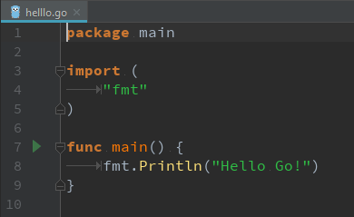
Hello, Go!

Slide 21
Hello, Go!
Tous les programmes Go commencent par une déclaration de package
Deux types de programmes : exécutables ou bibliothèques
import permet d'inclure le code provenant d'un autre package
Les lignes commençant par // sont de commentaires sur une ligne
// One line comment
Les commentaires multi lignes sont matérialisés par /* */
/*
Block comment
*/

Slide 22
Hello, Go!
Tous les exécutables ont la déclaration package main
La fonction main est le point d'entrée de tous les exécutables
Les fonctions importées sont préfixées du nom du package d'origine :
fmt.Println(…)

Slide 23
Types de base
Strings
string
Integers
int8, unint8, int16, uint16, int32, uint32, int64, uint64
Floats
float32, float64
Booleans
true
false
Complex
complex

Slide 24
Strings
Une chaine de caractères est délimitée par :
Soit " " pour une chaine contenant des caractères d'échappement
"Ceci est une chaine de caractères"
Soit ` `
`Ma chaine de caractères contient des "" et des '' et ↲ peut contenir des retours à la ligne`
Des opérations sont possibles sur les chaines de caractères :
len("Hello, Go!") équivalent à 11
"Hello, Go!"[2] équivalent à la lettre L minuscule

Slide 25
Opérateurs
Addition
+
Soustraction
-
Multiplication
*
Division
/
Reste (modulo)
%
Egalité :
==
Non :
!
Incrémentation
++
Seulement post-incrémentation
Equivalent à : += 1

Slide 26
Déclaration des variables
Mot-clé : var (optionnel mais bonne pratique)
Déclarations possibles :
var <nomDeVariable> <type>
var <nomDeVariable> <type> = <valeur>
<nomDeVariable> := <valeur> (le type de la variable dépend de la valeur)
Exemples :
var a int8
var b string = ″A string of caracters ″
c := 112

Slide 27
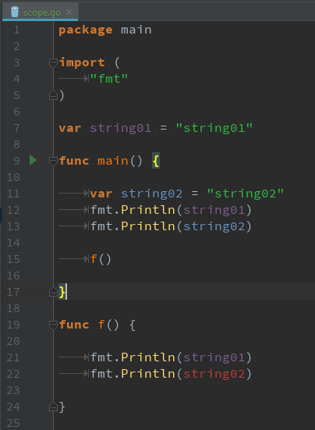
Portée des variables
Les variables sont "visibles" au sein du bloc de code dans lequel elles sont déclarées
string01 est visible dans les deux fonctions déclarées
string02 n'est visible que dans la fonction main()
La ligne 22 provoque une erreur à la compilation

Slide 28
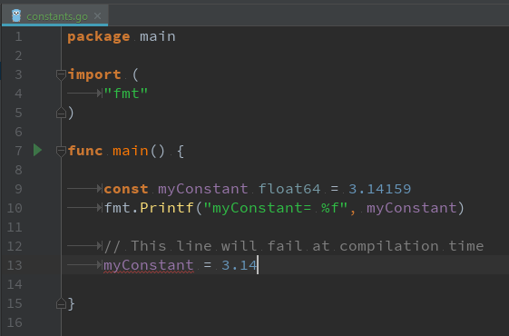
Constantes
Go supporte les constantes
const remplace var
Variables ne pouvant être modifiées après leur création
La ligne 13 provoque une erreur à la compilation

Slide 29
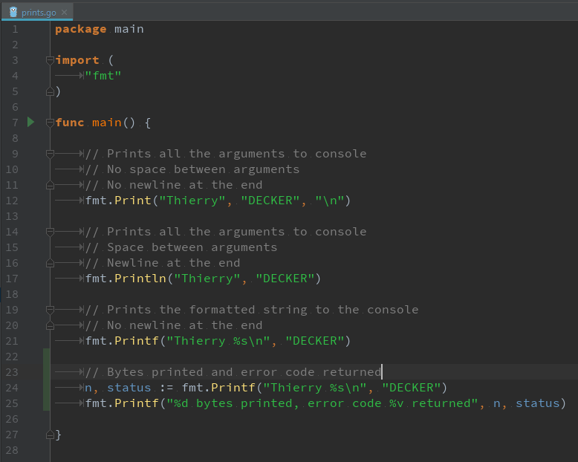
Les fonctions "Print"…
fmt.Print(…) affiche vers la console sans caractère fin de ligne
fmt.Println(…) affiche vers la console et ajoute un caractère fin de ligne
fmt.Printf(…) affiche vers la console, sans caractère fin de ligne et accepte une chaine de format
Ces fonctions retournent le nombre d'octets écrits et un code d'erreur

Slide 30
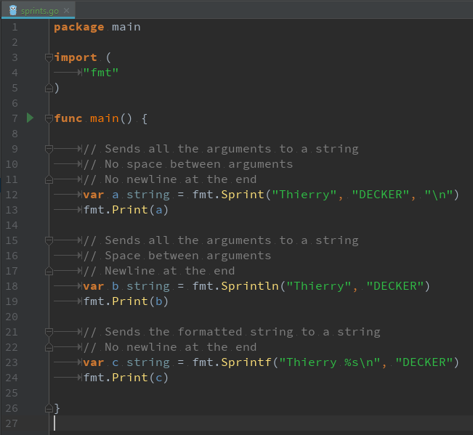
Les fonctions "Sprint"…
Ces fonctions créent des chaines de caractères
fmt.Sprint(…)
fmt.Sprintln(…)
fmt.Sprintf(…)
Ces fonctions retournent une chaine de caractères

Slide 31
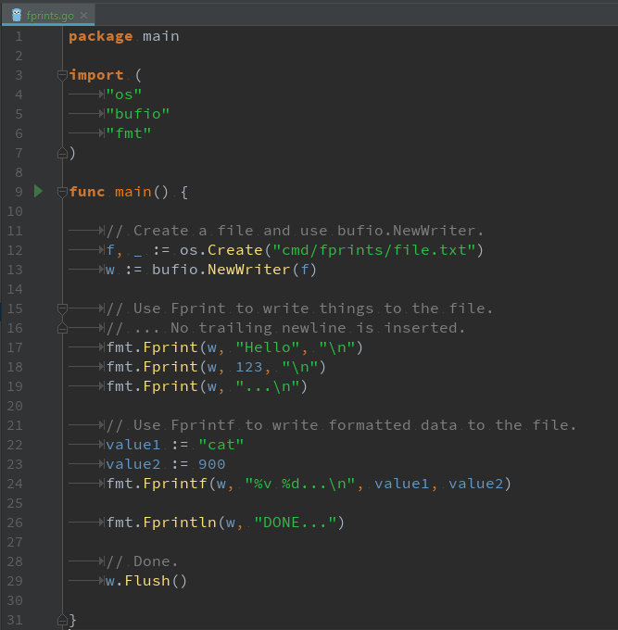
Les fonctions "Fprint"…
Ces fonctions écrivent dans des fichiers
fmt.Sprint(…)
fmt.Sprintln(…)
fmt.Sprintf(…)
Ces fonctions retournent le nombre d'octets écrits et un code d'erreur

Slide 32
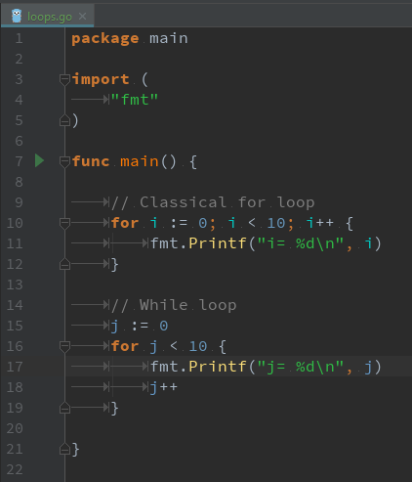
Les boucles
Go ne possède qu'un type de boucle: for
For <init> ; <end condition> ; <post treatment> { }
<init> et <post treatment> sont optionnels

Slide 33
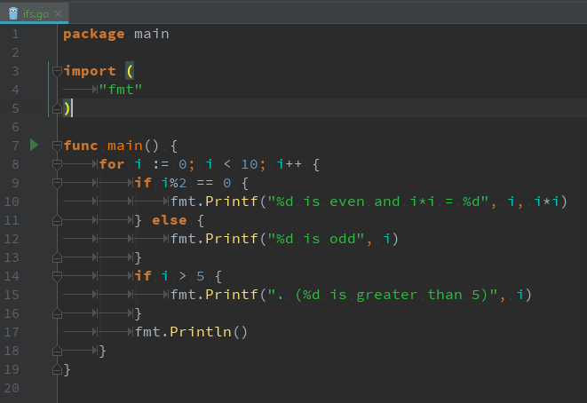
Les conditions
Comme pour les boucles, l'expression de la condition n'est pas obligatoirement entourée de ( ) mais les { } le sont
La clause else est facultative
Les variables déclarées dans le bloc if ne sont pas visibles en dehors de ce bloc

Slide 34
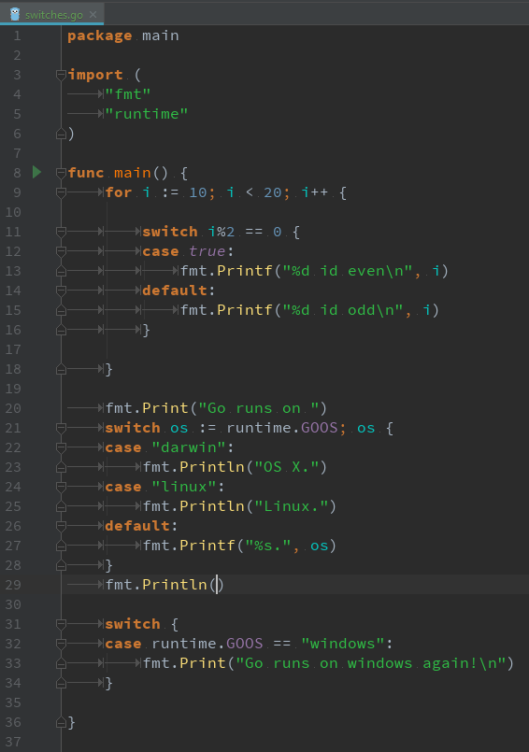
Les switches
Chaque case est évalué à la suite
Seul le premier case vérifié est exécuté
Le case default est optionnel et le dernier évalué
Pas de break
Les case ne sont pas forcément constants et les valeurs testées ne sont obligatoirement des entiers

Slide 35
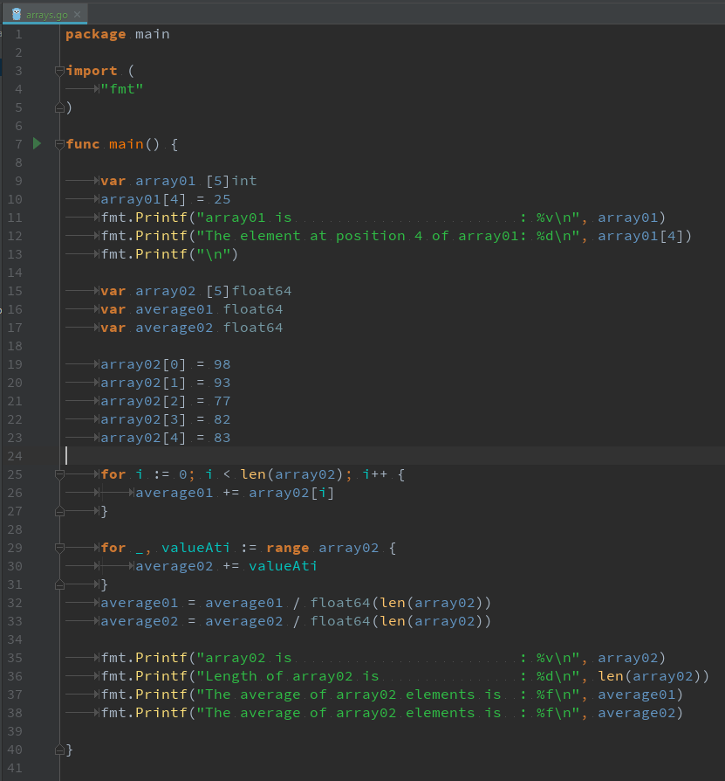
Les arrays
Tableau d'un nombre fixe d'éléments de même type
Le premier élément à la position 0
La fonction len() retourne le nombre d'éléments du tableau
La fonction range permet d'itérer sur les éléments de l'array dans cet exemple

Slide 36
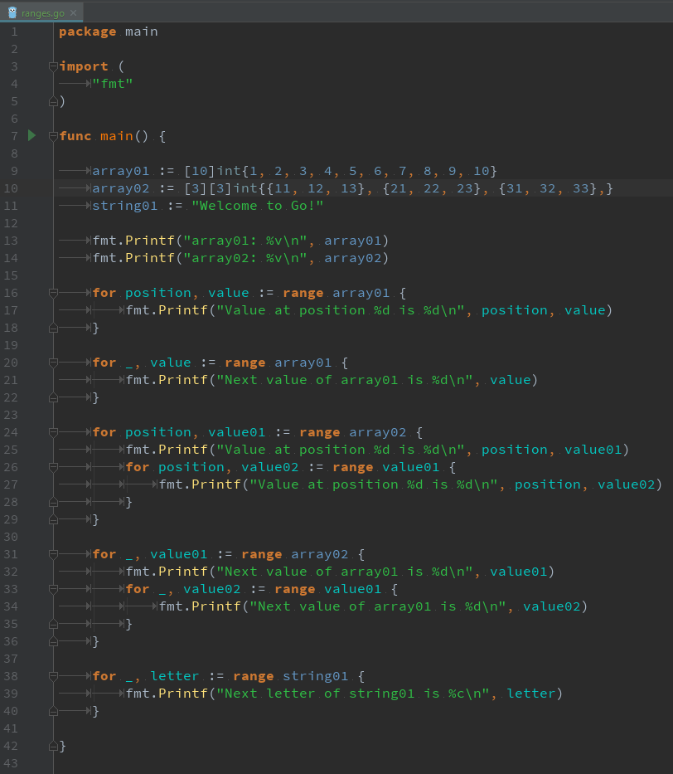
Les ranges
range permet d'itérer sur les éléments d'un objets
Retourne l'index et la valeur correspondante de chacun des éléments itérés
_ dans la boucle for permet de ne pas utiliser la valeur d'index retournée par range. L'ignorer simplement provoquerait une erreur de compilation

Slide 37
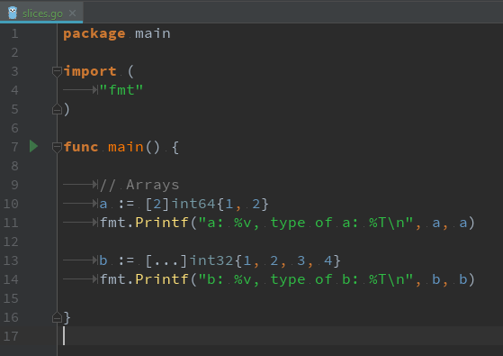

Slices
Les slices sont basées sur les arrays
Les arrays sont des valeurs, pas un pointeur vers le premier élément (comme en C)
Les arrays sont peu flexibles
Les slices n'ont pas de spécification de longueur
Elles sont déclarées comme des arrays mais sans spécifier le nombre d'éléments
Leur taille est gérée dynamiquement

Slide 38



Slices
Elles peuvent être créées a l'aide de la fonction make
make prend en entrée :
Une array
Une longueur
Une capacité
Lorsque la capacité est omise, elle à par défaut la valeur de la longueur
Une slice peut être aussi crée à partir d'une array ou d'une autre slice

Slide 39
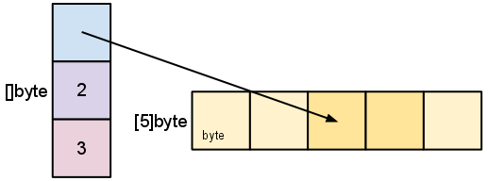

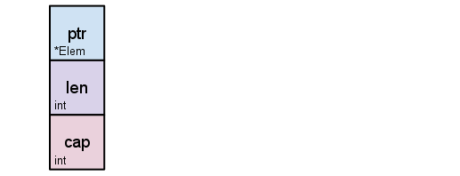
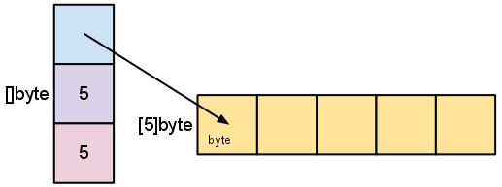
Slices
Une slice est le descripteur d'un segment d'une array, constitué d'un pointeur vers l'array, d'une longueur de segment et d'une capacité

Slide 40
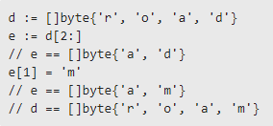
Slices
Une opération de slice ne copie pas les données d'origine (c'est ce qui les rend efficaces) !
Modifier les éléments d'origine affecte la slice
Une slice ne peut être agrandie au delà de sa capacité.
De même, un slice ne peut être redimensionnée en dessous de zéro pour accéder aux éléments précédents

Slide 41
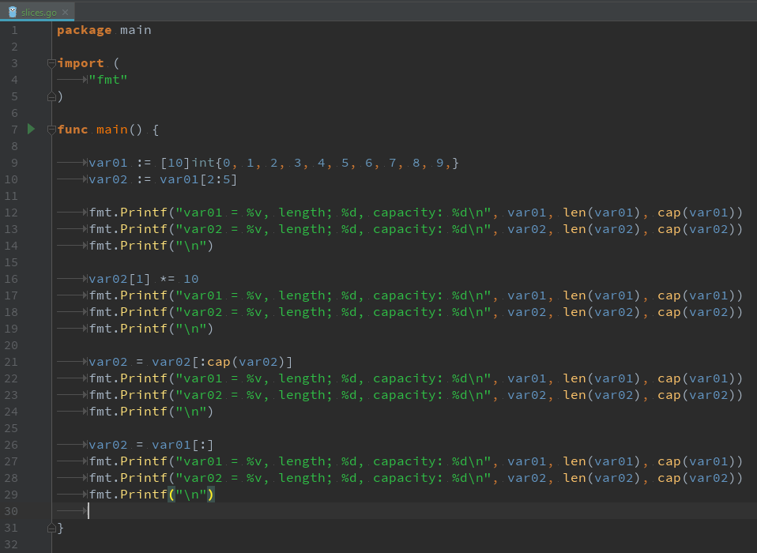
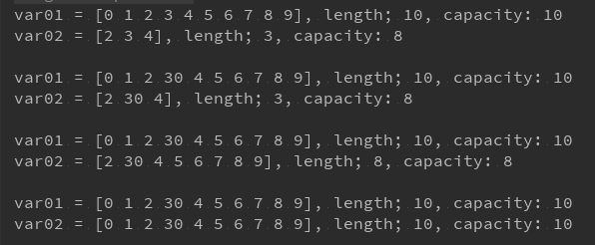
Slices

Slide 42
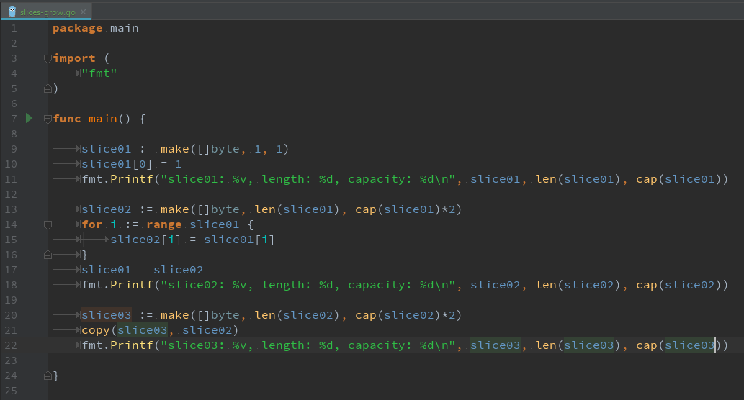

Slices (growing, copying)
Pour agrandir la capacité d'une slice, on doit en créer une plus grande et copier le contenu d'origine dans la nouvelle slice

Slide 43
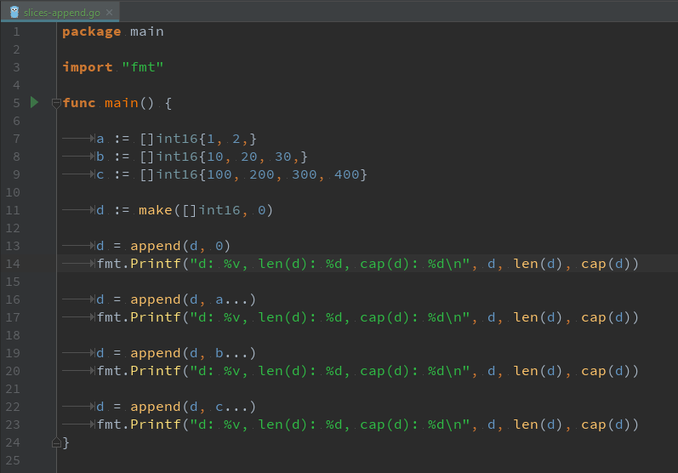

Slices (appending)
Ajouter des éléments à une slice peut se faire à l'aide de la fonction append qui gère l'augmentation de la taille dynamiquement

Slide 44
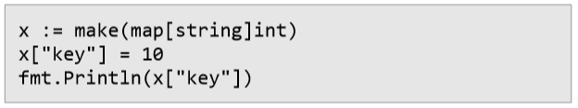
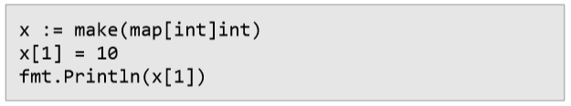

Maps
Les maps sont des ensembles non ordonnés de paires "Clé-Valeur"
Souvent appelées tableaux associatifs ou dictionnaires

Slide 45
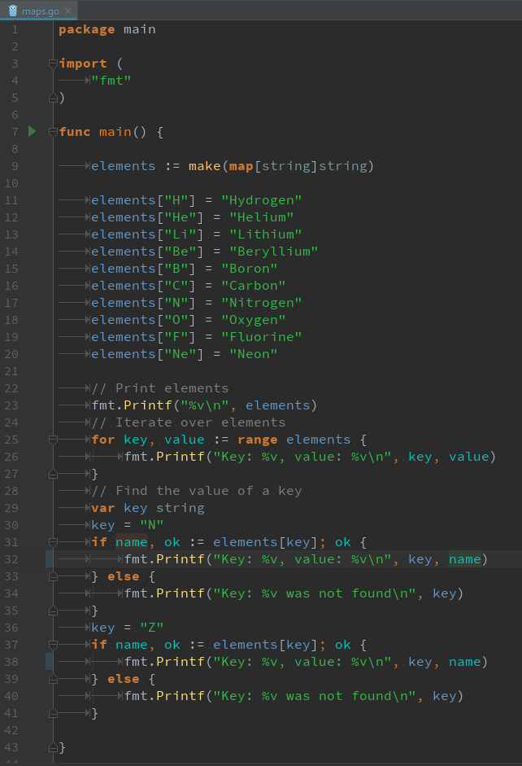
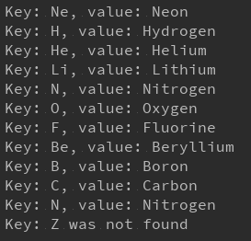
Maps

Slide 46
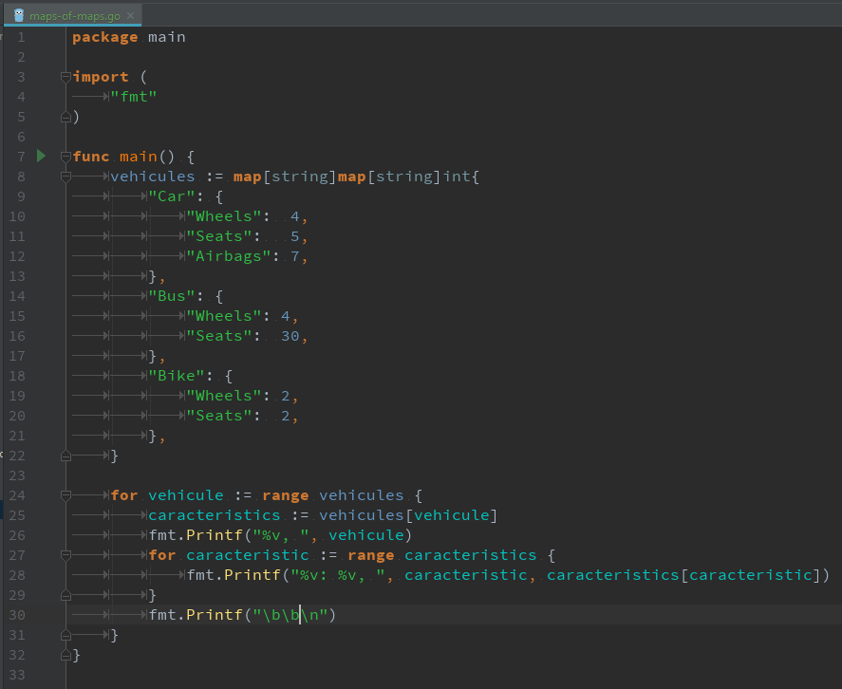

Maps of maps

Slide 47
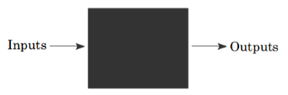
Fonctions
Portion indépendante de code possédant zéro ou plusieurs paramètres d'entrée et zéro ou plusieurs paramètres de sortie (retour)
L'ensemble des entrées et des sortie est appelé signature de la fonction

Slide 48
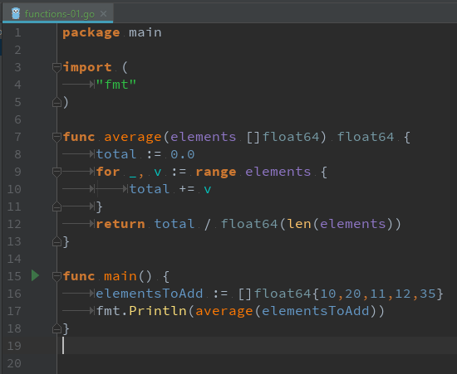
Fonctions
Une fonction débute par le mot-clé func
Suivi du nom de la fonction et de ses entrées (entre parenthèses)
Suivi du type des sorties
Se termine par return, suivi des variables retournées
Le corps de la fonction est inséré entre des accolades
Le nom des paramètres peut êtres différents en la fonction appelante et la fonction appelée
Seules les valeurs sont transmises
La fonction appelée n'a pas accès aux variables de la fonction appelante

Slide 49
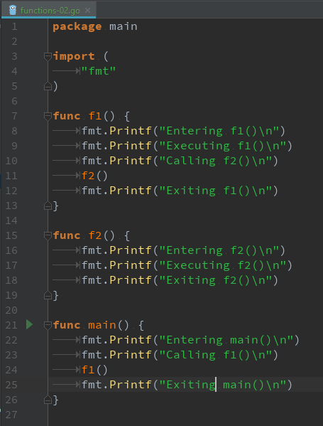
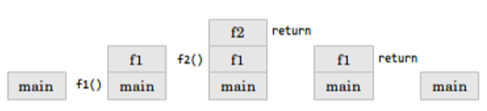
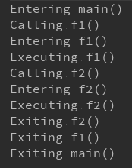
Fonctions
Les fonctions appelées sont insérées au sommet de la pile (stack)

Slide 50
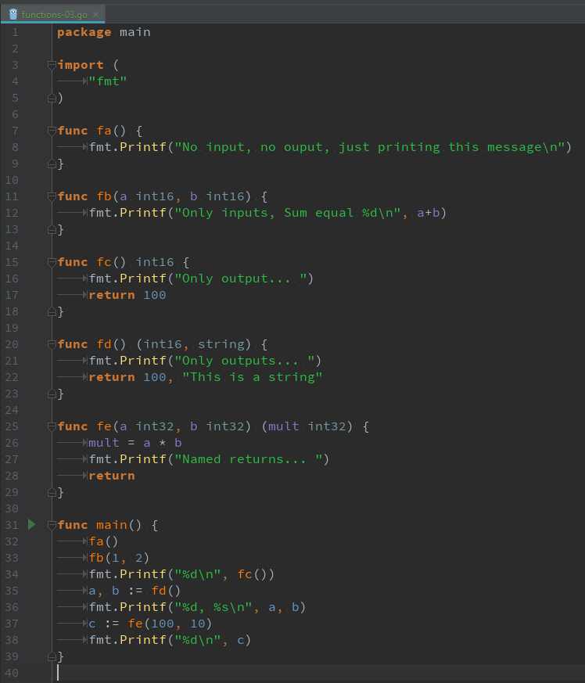
Fonctions
Formats possibles d'appels de fonctions

Slide 51
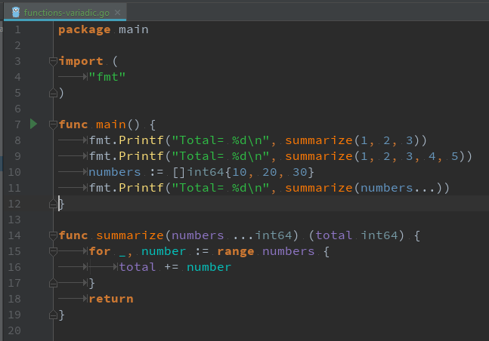

Fonctions variadiques
Fonctions acceptant un nombre variable d'arguments en entrée
L'opérateur … est utilisé pour passer et recevoir les paramètres

Slide 52
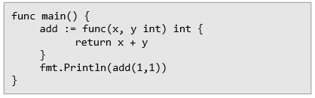
Closures
Il est possible de créer une fonction à l'intérieur d'une fonction
add est une variable locale qui a pour signature func(int, int) int
Deux int en entrée et un int en sortie
Une fonction ainsi définie à accès aux autre variables locales

Slide 53
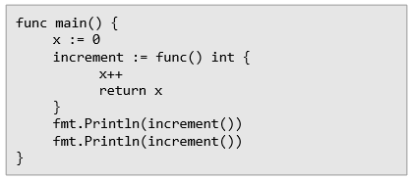
Closures
increment ajoute 1 à la variable x qui est définie dans le scope de la fonction main
La variable x peut être accédée et modifiée par la fonction increment
C'est ainsi qu'au premier appel, 1 est affiché et qu'au second appel, 2 est affiché
increment et x forment se que l'on appelle une closure

Slide 54
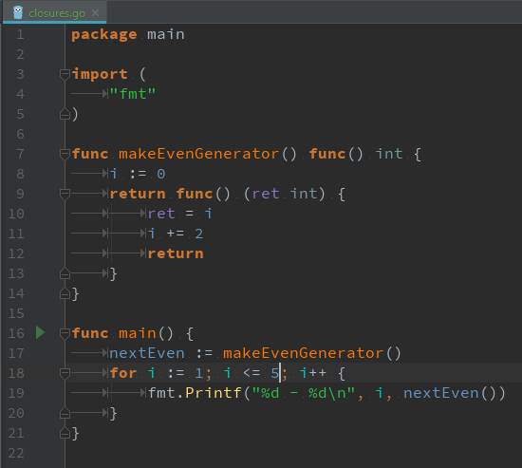

Closures
Une manière d'utiliser une closure est d'écrire une fonction qui retourne une fonction qui, lorsqu'elle est appelée, peut générer une séquence de nombres
i est une variable locale de makeEvenGenerator qui retourne elle-même une fonction (dite anonyme) ayant accès à i

Slide 55
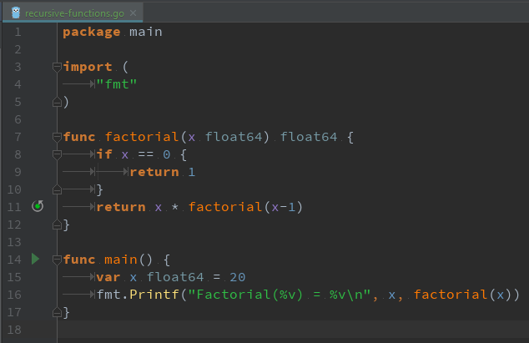
Récursivité
Go supporte les appels de fonctions récursifs (une fonction s'appelant elle même)

Slide 56
Récursivité (exemple: 3!)
fact(0)
Return 1
fact(1)
fact(1)
fact(1)
Return 1*1=1
fact(2)
fact(2)
fact(2)
fact(2)
fact(2)
Return 2*1=2
fact(3)
fact(3)
fact(3)
fact(3)
fact(3)
fact(3)
fact(3)
Return 3*2=6
Main()
Main()
Main()
Main()
Main()
Main()
Main()
Main()
Main()

Slide 57
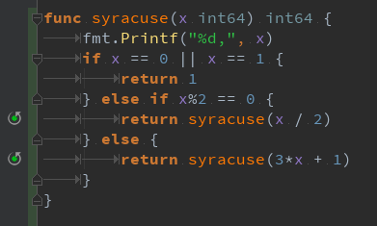
Récursivité (Suite de Syracuse)

Slide 58
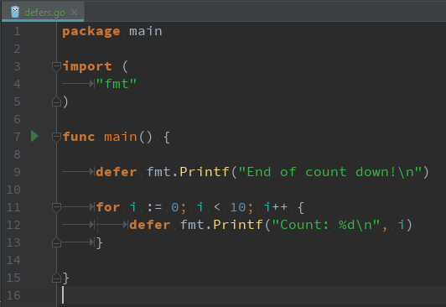
Les defers
Les defer sont des fonctions dont l'exécution est différée jusqu’à la fin de l'exécution de sa fonction parente (appelante)
Les defer sont empilées dans la pile d'appels
Quand la fonction retourne, ces defers sont exécutées dans l'ordre LIFO

Slide 59

Les defers
Les defer sont souvent utilisées lorsqu'une ressource a besoin d'être libérée en fin de traitement
Dans l'exemple, ceci apporte trois avantages majeurs :
Garder l'appel de close près de l'open de façon à rendre le code plus clair
Si la fonction à des return multiples, la defer sera appelée dans tous les cas
Les fonctions différées seront appelée même en cas de panic

Slide 60
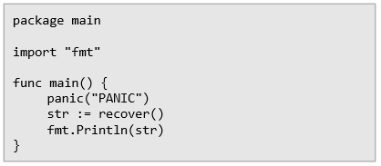
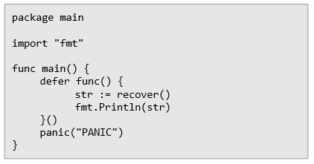
Panic et recover
Les panic sont déclenchées par des runtime erreurs
On peut les gérer par la fonction standard recover
recover intercepte la panic et retourne la valeur qui a été passée à l'appel de panic
On pourrait être tenté de l'utiliser comme dans l'exemple, mais l'appel à recover ne sera jamais effectué car l'appel à panic stoppe immédiatement l'exécution de la fonction
A la place, on doit coupler la panic avec un defer

Slide 61
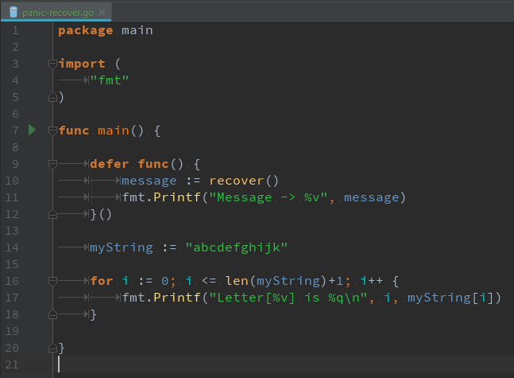
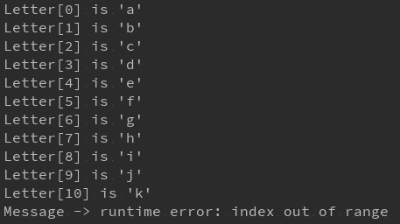
Panic et recover

Slide 62
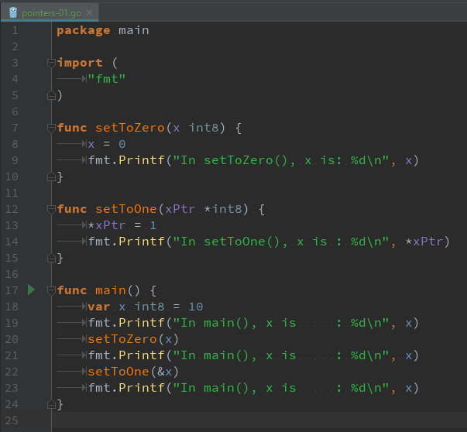
Pointeurs
Lorsque l'on appelle une fonction qui attend un argument, cet argument est copié dans la fonction
Dans ce programme, la fonction setToZero ne modifiera pas la variable originale définie dans main()
Mais que faire si nous avions souhaité le faire ?
Une façon de faire serait d'utiliser un type de donnée particulier : un pointeur
Un pointeur identifie l'emplacement mémoire où la valeur est stockée plutôt que la valeur elle-même
En utilisant un pointeur (*int8), la fonction setToOne est capable de modifier la variable d'origine

Slide 63
Pointeurs (opérateurs * et &)
En Go, le pointeur est représenté par * (astérisque) suivi du type de la variable stockée
Dans la fonction setToOne, xPtr est un pointeur vers un int8
* est aussi utilisé pour déréférencer les variables de type pointeur
Le déréférencement nous donne accès à la valeur référencée par le pointeur
Lorsque l'on écrit *xPtr = 0, nous disons "Stocker l'int8 de valeur 0 dans l'emplacement mémoire indiqué par xPtr"
Si nous essayons xPtr = 0, nous aurons une erreur de compilation car xPtr n'est pas un entier (int8) mais un pointeur vers un entier (*int8) qui ne peut recevoir qu'un autre pointeur vers un entier
Enfin, nous utilisons l'opérateur & pour trouver l'adresse de stockage d'une variable
&x retourne un *int8 (pointeur vers un int8) car x est un entier (int8)
&x et xPtr font référence au même emplacement mémoire

Slide 64
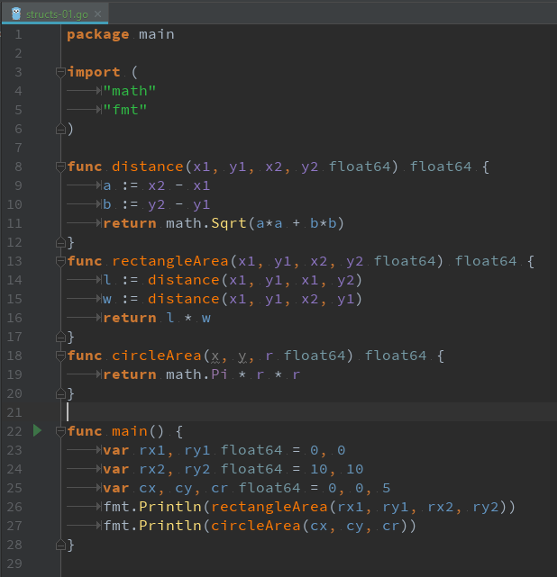
Structures
Considérons le programme ci-contre
Garder une trace de toutes les coordonnées des formes rend le programme difficile à lire et à comprendre ce qu'il fait
Il finira, au fil de ses extensions de fonctionnalités, par mener à des erreurs

Slide 65
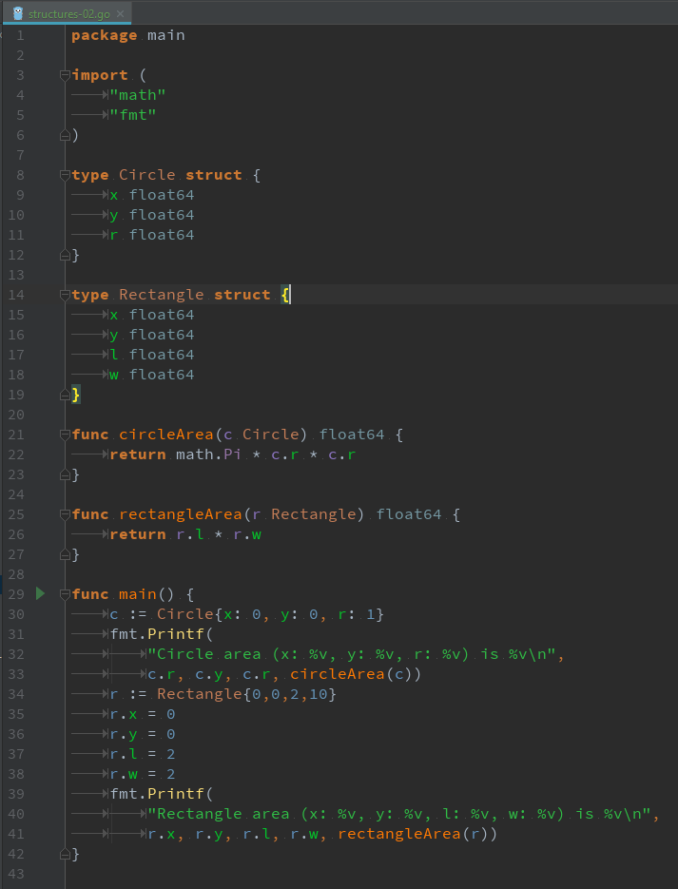
Structures
Le mot-clé type introduit un nouveau type de donnée
Il est suivi du nom (Circle ou Rectangle)
Le mot-clé struct et le bloc (entre accolades) contenant la liste des champs de la nouvelle structure
Chaque champ à un nom et un type
c := Circle{x:0, y:0, r:1} déclare et initialise la structure
x := new(Rectangle) aurait déclaré et initialisé une variable de type Rectangle mais aurait retourné un pointeur (*Rectangle) et non pas une variable de type Rectangle

Slide 66
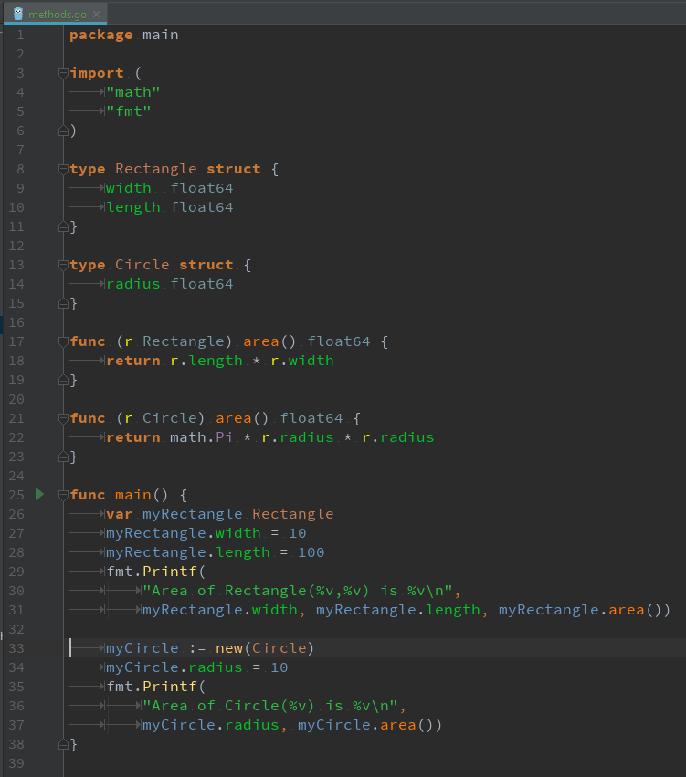

Méthodes
Le programme est devenu plus lisible mais on peut encore l'améliorer en utilisant un type de fonction particulier : une méthode
Entre le mot-clé func et le nom de la fonction, on insère un récepteur
Le récepteur est semblable à un paramètre (il a un nom et un type) mais en créant la fonction de cette manière, cela nous permet de pouvoir l'appeler en utilisant l'opérateur . (point)

Slide 67
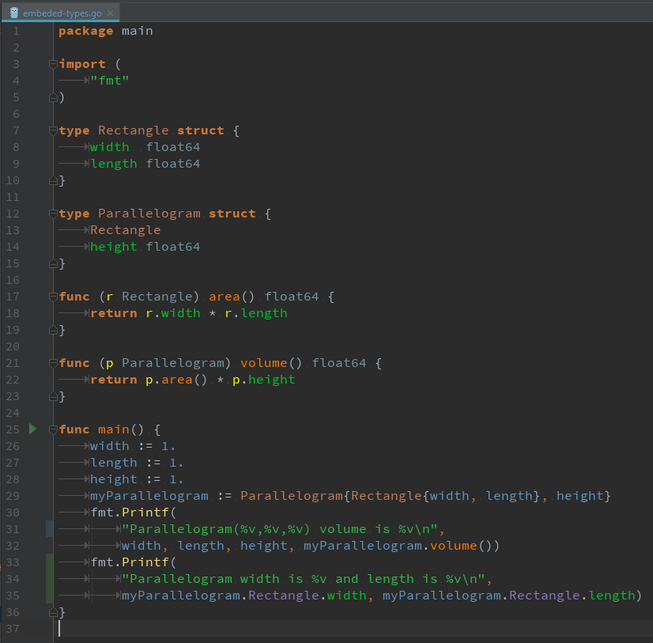

Types incorporés
Les champs d'une structure matérialisent une relation <objet> possède <attribut>
Un parallélogramme ne possède pas de rectangle mais est une forme rectangulaire possédant une hauteur
Go supporte ce type de relation : les types incorporés ou les champs anonymes

Slide 68
Interfaces
Une interface est à la fois un ensemble de méthodes et un type
Plutôt que de construire les abstractions en fonction de la nature des informations que nos types peuvent gérer, nous construisons nos abstractions en fonction des actions que nos types peuvent effectuer
Un enfant peut parler, un homme ou une femme peuvent parler
L'interface "Humain" peut parler
Toutes les entités pouvant parler seront du type "humain"

Slide 69
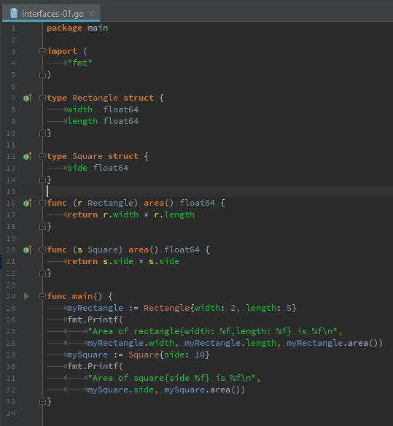
Interfaces

Slide 70
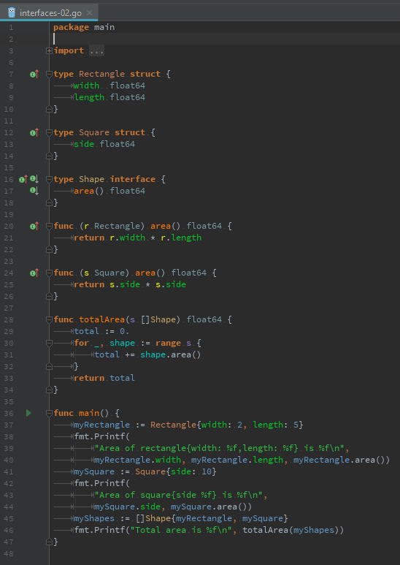
Interfaces

Slide 71
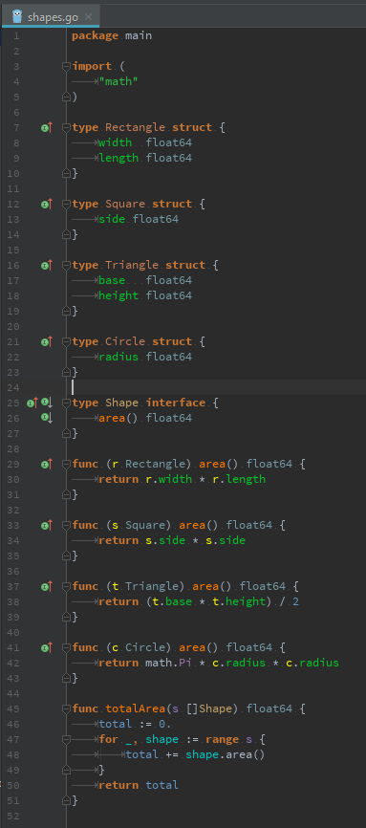

Interfaces

Slide 72
Goroutines
Les grands programmes sont souvent composés de "sous-programmes"
Un serveur web, par exemple, gère les requêtes faites par des navigateurs et leur renvoie des pages HTML en réponse
Chaque requête est gérée comme un petit programme
Il serait idéal que chacun de ces programmes soient capables d'exécuter leur composants plus petits en même temps
Progresser sur plus d'une tâche à la fois est connu sous le terme concurrence
Go supporte nativement la concurrence en utilisant les "goroutines" et les "channels"

Slide 73


Goroutines

Slide 74
Channels
Les channels (canaux) fournissent un moyen de communiquer entre deux Goroutine et de synchroniser leur exécution
Un type channel est représenté par le mot-clé channel suivi du type de donnée qui circulent dans le canal
Le symbole "<-" est utilisé pour envoyer et recevoir des données dans le canal
chan <- "sending" envoie la chaine de caractères dans le canal
message <- channel prélève le premier élément du canal

Slide 75

Channels
Dans le programme ci-contre, le canal est synchronisé
Quand send tente d'écrire dans le canal, il attend jusqu'à ce que receive soit prêt à recevoir (mode bloquant)

Slide 76

Channels
Par défaut, il est possible de lire et écrire de chaque côté du canal
Il est possible de limiter cette possibilité en spécialisant en entrée (écriture) ou sortie (lecture) l'utilisation du canal
send ne peut plus que écrire, receive ne peut plus que lire

Slide 77

Channels
Go possède une instruction spéciale appelée select qui fonctionne comme un switch, mais pour les channel
Ce programme affiche "from 1" toutes les 500ms et "from 2" toutes les 200ms
select choisi le premier channel disponible et le lit (également possible en écriture)
Si plusieurs channel sont disponible, select en choisi un au hasard
Si aucun channel n'est disponible, select attend jusqu’à ce qu'un des channel soit disponible
Une clause default peut être utilisée pour une action si aucun channel n'est disponible

Slide 78
Packages et workspace
$GOBIN
workspace <dir>
bin <dir>
pkg< <dir>
src <dir>
gitrepo <dir>
.exe
.exe
…
projectname <dir>
cmd <dir>
projectname <dir>
cmdname <dir>
pkg <dir>
packname<dir>
…
.go
.go
…
…
.go
.go
…
…
windows_amd64
…
…
…
.a
.a
…
internal <dir>
packname<dir>
…
.go
…
Object file
$GOPATH
source file

Slide 79

Tests
Go intègre nativement des outils de test unitaires
Une bonne pratique (TDD) est de commencer par écrire des tests et d'ensuite implémenter les fonctions testées
Commençons par écrire un test (testings_test.go)
Lançons les tests sans avoir créé la fonction à tester…

Slide 80


Tests
Implémentons partiellement la fonction à tester et relançons le test…

Slide 81

Tests
Implémentons complètement la fonction à tester et relançons le test…

Slide 82



Tests
Ajoutons une fonction et son test…

Slide 83


Signaux
Go prend en charge la gestion des signaux
Les fonctionnalités sont plus réduites sous Windows qui ne les gère pas…
Le programme ci-contre entrera dans une boucle infinie jusqu'à ce qu'une interruption clavier soit reçue

Slide 84
Références
Golang Project : https://golang.org/
Goland-book.com : https://www.golang-book.com/books/intro
Didier Gérard : https://lemag.sfeir.com/pourquoi-golang/
Wikipédia : https://fr.wikipedia.org/wiki/Go_(langage)
The Go Programming Language : Donovan, Kernigan
Goland IDE : https://www.jetbrains.com/go/
Github learning-go
Slice Tricks : https://github.com/golang/go/wiki/SliceTricks

